Slide 1
Муниципальное бюджетное общеобразовательное учреждение "Средняя общеобразовательная школа №3 р.п. Линево" Искитимского района Новосибирской области.
Влияние компьютера на здоровье человека
Выполнила: ученица 9А класса
Кудрявцева Ульяна
Выполнили учащиеся 8 «А» класса:

Slide 3
Ведение
Никто, пожалуй, не станет опровергать тот факт, что компьютер для многих стал другом. Мы не разлучаемся с ним ни в школе, ни дома. Долгие занятие за компьютером отрицательно воздействует на многих функциях нашей нервной деятельности, эндокринной, иммунной и репродуктивной системах, на зрении и костно-мышечном конструкции человек.
Актуальность:
В настоящее время компьютеры так глубоко проникли во все сферы нашей жизни, что существование без этой умной машины сложно себе представить. С помощью компьютера мы и обучаемся, и проводим свободное время. И поэтому необходимо знать правила безопасного общения с компьютером
Целью: нашей работы является изучение влияния компьютера на здоровье школьников, раскрытие причин возникновения «компьютерных» заболеваний, изучение правил и норм работы на компьютере.
Задача:
Изучить научные источники информации для выяснения теории о влияние компьютера на зрение и опорно-двигательную систему.

Slide 4
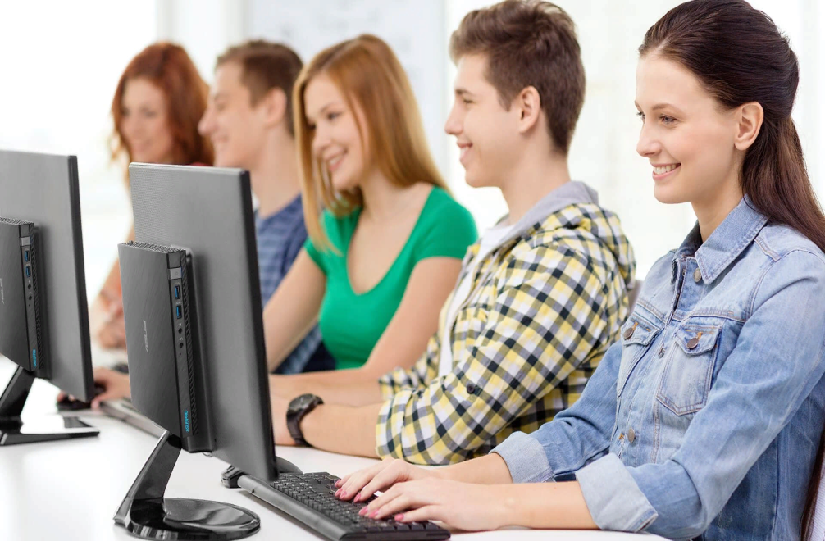
Компьютер и зрение.
Почему же глаза после долгой работы на компьютере устают и болят? Человек неподвижно сидит по нескольку часов и смотрит на одинаковые объекты, расположенные на близком расстоянии. Причина появления дискомфорта в том, что за экраном редко моргают. Глазные блоки пересыхают из-за того, что слезная пленка не восстанавливается на роговице с положенной периодичностью. Так возникает синдром сухого глаза.
Очень важно соблюдать режим труда и отдыха. Для ребенка допустимая суточная нагрузка составляет 4 часа, для взрослого – 6 часов. Раз в час, как минимум, следует делать перерыв. Кроме этого, очень желательно каждые 10-15 минут делать кратковременные паузы.

Slide 5
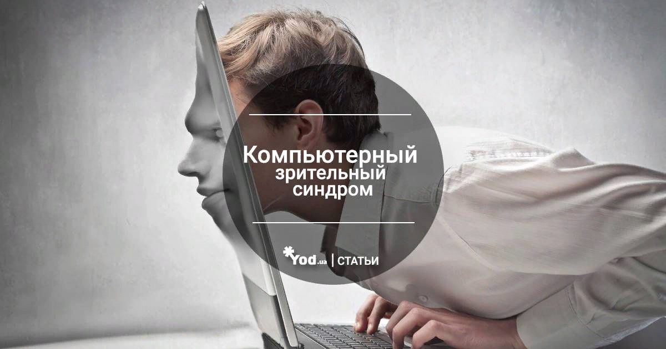
Вред компьютера для позвоночника и суставов.
О красивой осанке и здоровых суставах при постоянной работе за компьютером можно забыть. Всему виной неправильная посадка и многочасовое сидение без движения. Вред от ноутбука наносится и мышечному каркасу – он слабеет, а мускулы атрофируются. Такие проявления еще называют компьютерным синдромом.
Чтобы предотвратить или приостановить развитие этой болезни, люди, проводящие большую часть рабочего времени за компьютером, должны придерживаться некоторых рекомендаций врачей.

Slide 6

Нервные расстройства, вызванные продолжительной работой за компьютером.
Наверное, нет такого человека, у которого никогда не зависал компьютер с потерей, не сохраненной информации, не было проблем с какими-либо программами и т.д. Причём по результатам исследований, стрессовые ситуации, связанные с компьютером, а особенно, с Интернетом приводят к увеличению потребления спиртных напитков. Таким образом, мы получаем или психическую неуравновешенность, или алкоголизм или всё вместе. На фоне этого медицинские круги выявили новый тип заболевания – синдром компьютерного стресса. На фоне этого стоит применять профилактику нервных заболеваний от профессиональных психологов.

Slide 7
Компьютерная зависимость.
Компьютерная зависимость так же опасна, как и другие виды зависимости (например, алкоголизм или наркомания).
Виды компьютерной зависимости:
Сетеголизм
Игромания
Неролевые компьютерные игры
Шопоголизм
Работолизм
Лечение компьютерной зависимости – сложная проблема, которая требует согласованной работы специалистов различных областей медицины. Главную роль в лечении компьютерной зависимости играет социальная реадаптация пациента, которая возможна только при участии квалифицированных специалистов

Slide 8
Вывод
Влияние компьютера на человека может быть как положительным, так и отрицательным. Несомненно, польза устройства преобладает над вредным влиянием на организм человека. И если правильно распределять трудовую деятельность, развлечения и отдых, использовать всевозможные методы для облегчения работы и учитывать особенности возраста и состояния здоровья, техника станет весьма полезным дополнением. Это касается не только ПК, но и других гаджетов, без которых сложно представить современность.

